Slide 1


Slide 2
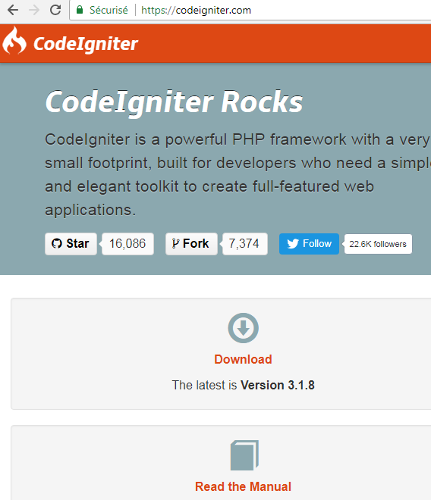
CodeIgniter est un Framework Php
relativement simple d’utilisation.
Il permet de créer des applications
rapidement
en respectant le model MVC.
Téléchargement des sources sur
www.CodeIgniter.com
( fichier compressé CodeIgniter-n.n.n.zip ;
par exemple CodeIgniter-3.1.8.zip )

Slide 3
Il existe de ( trop ) nombreux Frameworks :
http://fr.wikipedia.org/wiki/Liste_de_frameworks_PHP
Codeigniter à son « fork » : Kohana
A voir aussi dans le même « esprit » des frameworks légers
Yii ; http://www.yiiframework.com/
Laravel ; http://laravel.fr/
( Les + connus : Zend | Symfony | CakePhp | Prado )

Slide 4

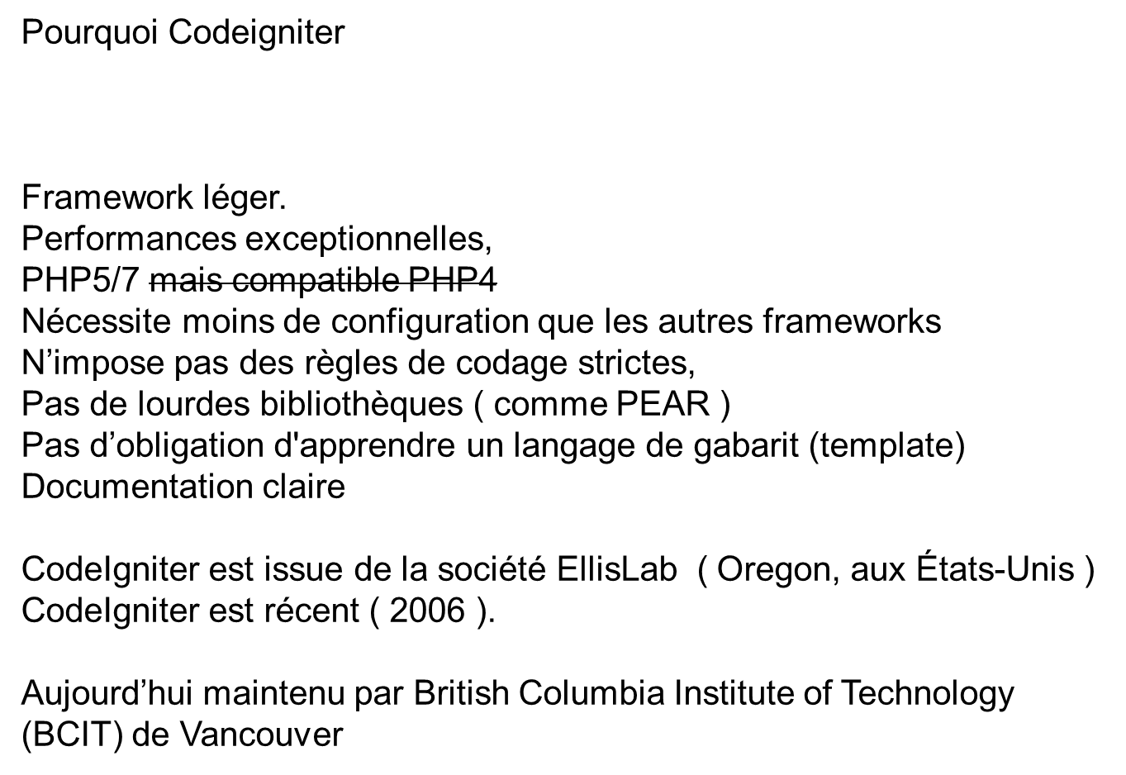

Slide 5
Fonctionnalités
Respect du modèle Modèle-Vue-Contrôleur
Bibliothèques de gestion de base de données
Validation des Données et des Formulaires
Classes spécialisées :
envoi d'email
Manipulation d’ Images
FTP
I18N
Système de Cache
URLs simplifiées compréhensibles par les moteur de recherche
etc.
Importantes bibliothèque de fonctions "Helper"

Slide 6
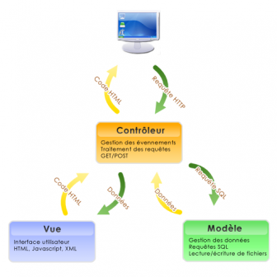
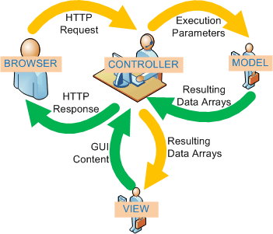
M.V.C
Modèle Vue Controleur
Le modèle est la partie qui s’occupe des données.
Les vues sont les traitements qui fabriquent l’interface utilisateur (HTML…)
Les contrôleurs reçoivent les requêtes de l’utilisateur et appellent les fonctions du modèle et des vues pour enfin envoyer le résultat à l’utilisateur.

Slide 7
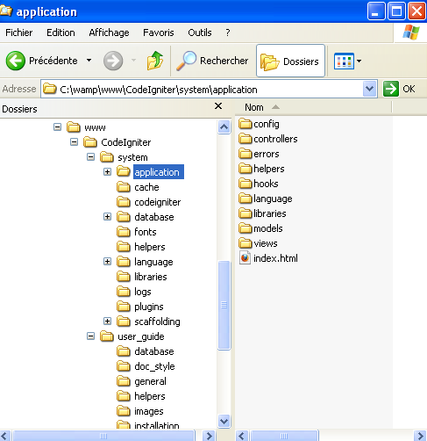
INSTALLATION
Après décompression du fichier CodeIgniter_n.n.n.zip on obtient
L’arborescence suivante

Slide 8
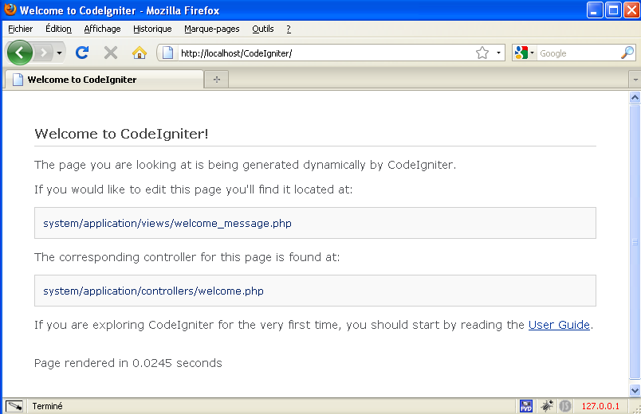
Tester le point d’entrée du répertoire d’installation pour avoir

Slide 9
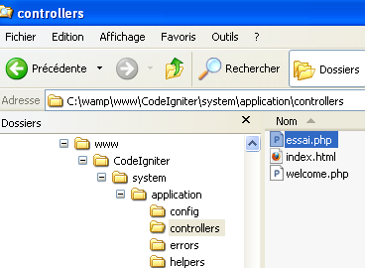
Création d’un premier programme :
Copier le code suivant sous le nom « essai.php » dans le
répertoire \application\controllers
<?php
class Essai extends CI_Controller
{
function coucou()
{ echo ("Je dis Coucou"); }
function aurevoir()
{ echo ("Je dis Au revoir"); }
}
?>
NB : Le nom de la classe est le nom du fichier avec une majuscule ←
( convention non obligatoire mais bonne pratique )

Slide 10
Essayer les url :
http://localhost/RepertoireDeCodeIgniter/index.php/essai/coucou
Et
http://localhost/RepertoireDeCodeIgniter/index.php/essai/aurevoir
Conclusion ?
Les url fonctionnent avec le nom du script + le nom de la méthode ( ou fonction )
Attention :
Dans cet exemple on voit que l’affichage est fait dans le controleur.
Or il doit être géré par des « vues »

Slide 11
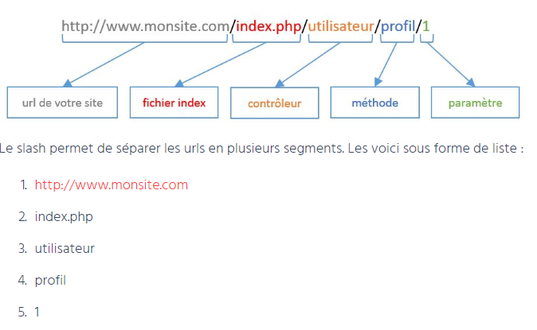
Synthèse sur l’URL CI

Slide 12
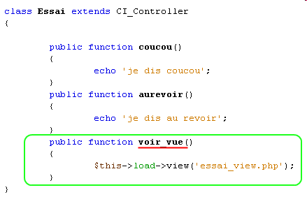
CREATION DES ‘VUES’
->Dans le répertoire system\application\views , créer le fichier ‘essai_view.php’
<html><body><h1>ESSAI</h1></body></html>
NB : Le nom de la vue est le nom du controleur suffixé de _view ( facultatif mais bonne pratique )
-> Modifier le fichier "essai.php" dans le répertoire
system\application\controllers et ajouter la méthode voir_vue()
Essayer l’url :
http://localhost/RepertoireDeCodeIgniter/index.php/essai/voir_vue

Slide 13
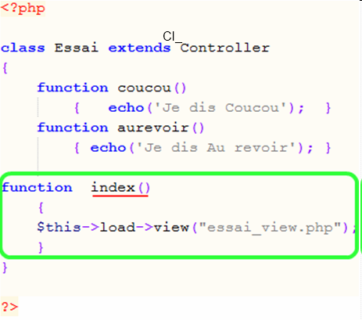
Utilisation d’une méthode par défaut : index
-> Modifier le controleur "essai.php" dans le répertoire
system\application\controllers et modifier la méthode voir_vue() en index()

Slide 14
Essayer les url :
http://localhost/RepertoireDeCodeIgniter/index.php/essai/coucou
Et
http://localhost/RepertoireDeCodeIgniter/index.php/essai/aurevoir
Et
http://localhost/RepertoireDeCodeIgniter/index.php/essai/
Conclusion :
La fonction ‘index’ est appelée par défaut

Slide 15
Comment passer des informations
du controleur vers la vue ??

Slide 16

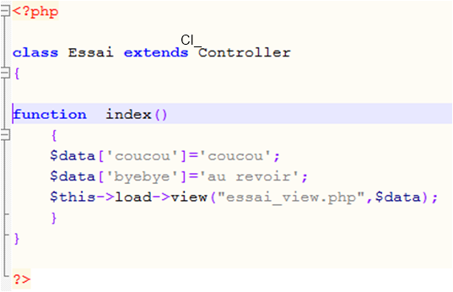
Dans la vue mettre :
Modifier le contenu du controleur comme suit :
Essayer http://localhost/RepertoireDeCodeIgniter/index.php/essai/
Conclusion :
On transmet des valeurs entre le controleur et la vue via un tableau
( passé en argument , le nom est sans importance )

Slide 17
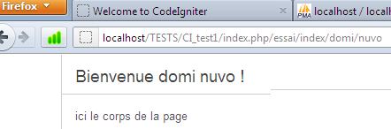
Comment passer des arguments dans l’URL ?
class Essai extends CI_Controller {
public function index($prenom='',$nom='')
{
$data['prenom']=$prenom; $data['nom']=$nom;
$this->load->view('essai_view',$data);
} }
Controleur
<h1>Bienvenue <?php echo $prenom.' '.$nom ?> !</h1>
Vue
URL : index.php/essai/index/domi/nuvo
index.php est imposé par CI ( on peut s’en passer avec un paramétrage particulier )
essai est le nom du controleur
index est le nom de la méthode par défaut du controleur
ensuite on passe tous les arguments souhaités séparés par des slashes

Slide 18
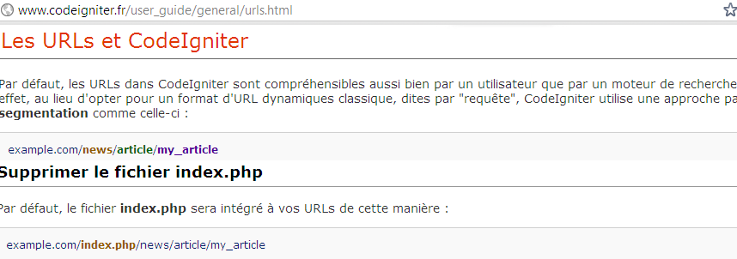
Pour en savoir plus, suivez le guide !
http://www.codeigniter.fr/user_guide/general/urls.html
( voir aussi dans cette page comment supprimer le fichier index.php, mais attention, il faut
activer Apache/Modules/rewrite_modules et poser un fichier .htaccess. Détail dans la deuxième présentation.
+ d’infos sur http://codeigniter.com/wiki/mod_rewrite )

Slide 19
Utilisation des « Helpers »
CI propose beaucoup de fonctions pratiques appelées ‘helpers’.
Il est nécessaire de préciser à CI quels sont les ‘helpers’ souhaités.
Par exemple, dans un controleur :
$this->load->helper('url'); indique l’utilisation de la fonction ‘anchor’
Dans la vue on pourra mettre :
<div id="body"> ici le corps de la page<br />
<?php echo anchor('google.fr', 'google');?>
</div>
Le premier argument de la fonction ‘anchor’ est l’url, le deuxième le texte.
http://codeigniter.com/user_guide/helpers/url_helper.html

Slide 20
Autres exemples :
Utilisation de la possibilité de poser des attributs via un troisième argument
qui est un tableau pouvant contenir autant d’attributs qu’on le souhaite
echo anchor('http://unlien.com/', ‘Cliquer ici', array('target' => '_blank', 'class' => 'new_window'));
$attr = array(
'target'=>'_blank',
'onclick'=>'return save_job('')’);
echo anchor("jobs/SaveJob/$search->employer_id", ‘Save this job’,$attr);

Slide 21
Plus loin avec CI
Enlever "index.php" de l’url
Création de calendriers en quelques lignes
Le helper Form
TP

Slide 22
Enlever "index.php" de l’url
http://localhost/TESTS/CI_test1/index.php/essai2/test/aa/bb
Pourra s’écrire plus simplement
http://localhost/TESTS/CI_test1/essai2/test/aa/bb

Slide 23
Modifier le fichier application/config/config.php comme suit :
Créer un fichier .htaccess à la racine du site ( ou se trouve le fichier index.php )
contenant :
$config['index_page'] = '';
$config['uri_protocol']= 'REQUEST_URI';
RewriteEngine on
RewriteCond $1 !^(index\.php|images|robots\.txt)
RewriteCond %{REQUEST_FILENAME} !-f
RewriteCond %{REQUEST_FILENAME} !-d
RewriteCond %{REQUEST_FILENAME} !-l
RewriteRule ^(.*)$ index.php/$1 [L]
Activer la réécriture d’url : Voir slide suivant

Slide 24
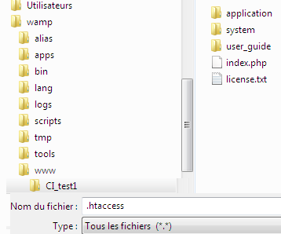
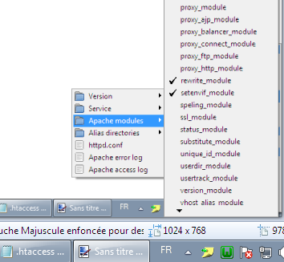
Pour créer un fichier .htaccess
en utilisant le bloc-notes, ne pas oublier de
choisir comme type de fichiers « tous ».
Attention, pour supprimer ce fichier,utiliser la
console ( fenêtre DOS ).
Pour activer « l’url rewriting » il faut
paramétrer les modules d’Apache
Tester.
Si KO, refermer le navigateur et
recharger la page

Slide 25
Utilisation de librairies :
Création de calendriers

Slide 26
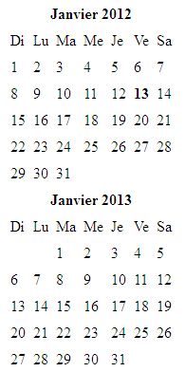
Création de calendriers en quelques lignes
<?php
class Test_Calendar extends CI_Controller {
public function index()
{
$this->load->library('calendar');
echo $this->calendar->generate();
echo $this->calendar->generate(2012, 13);
}
}
NB : Dans l’exemple, le 13ème mois de 2012 devient ‘naturellement’ le premier mois 2013 !
Ne pas oublier que le nom de la classe et le nom du fichier sont importants pour l’appel.
Url exemple : http://localhost/TESTS/CI_test1/index.php/test_calendar

Slide 27
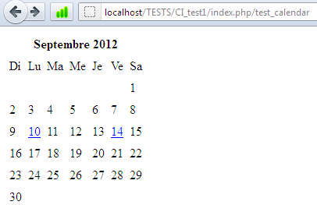
Comment mettre des liens dans le calendrier ?
<?php
class Test_Calendar extends CI_Controller {
public function index()
{
$this->load->library('calendar');
$mesliens = array(
10 => 'http://yahoo.fr',
14 => 'http://google.fr'
);
echo $this->calendar->generate(2012, 9, $mesliens);
}
}

Slide 28
Comment naviguer dans le calendrier avec précédent et suivant ?
<?php class Test_Calendar extends CI_Controller
{
public function creer_cal ($annee='',$mois ='')
{
$prefs = array (
'start_day' => 'saturday',
'month_type' => 'long',
'day_type' => 'short',
'show_next_prev' => TRUE,
'next_prev_url' =>'http://localhost/TESTS/CI/index.php/test_calendar/creer_cal'
);
$this->load->library('calendar', $prefs);
// autre façon qui peut éviter les arguments de la fonction index
//$annee =$this->uri->segment(3); $mois =$this->uri->segment(4);
if ( $mois!= '' )
echo $this->calendar->generate($annee,$mois ); else
echo $this->calendar->generate();
}
}
Modifier si besoin
Enlever
éventuellement
IMPORTANT

Slide 29
Le helper Form

Slide 30
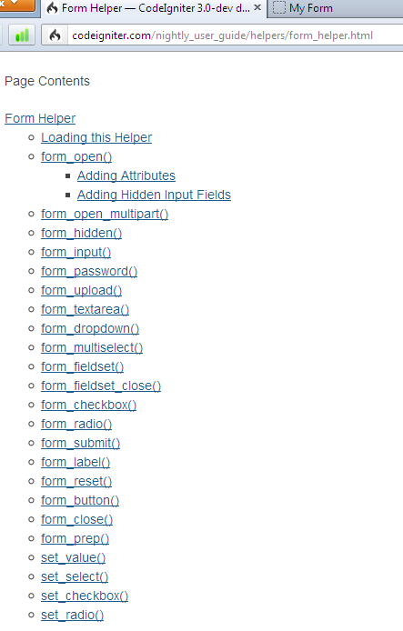
Le helper Form offre des
fonctions qui génèrent
du HTML

Slide 31
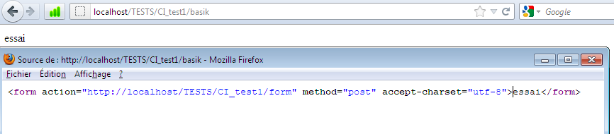
basik.php
<?php
class Basik extends CI_Controller {
public function index()
{
$this->load->helper(array('form'));
$this->load->view('basikform');
}
}
basikform.php
<?php
echo form_open('form');
echo 'essai';
echo form_close();
?>

Slide 32
Démo de création de formulaire avec ce source
<?php
class Form1 extends CI_Controller
{
public function index()
{
  $this->load->helper('form');
  $attributs = array('class' => 'maform', 'id' => 'maform');
  $hidden = array('username' => 'Dupond', 'member_id' => '234');
  echo form_open('toto/titi',$attributs,$hidden);
  $js = 'onClick="alert(\'bou\')"';
  echo form_input('prenom', 'Lucien', $js);
  // Mais préférer du js non intrusif ( avec jQuery )
  $data = array(
    'name' => 'id_77',
    'id' => 'id_77',
    'value' => 'Dupond',
    'maxlength' => '100',
    'size' => '50',
    'style' => 'width:50%');
  echo form_input($data);
  echo form_submit('monbouton', 'Envoyer');
  echo form_close();
}
}

Slide 33
CodeIgniter offre de grandes facilités pour gérer les contrôles de saisie
coté serveur
Il faut charger la librairie qui fournit les services
$this->load->library('form_validation');
  Il faut paramétrer les règles de validation
  $this->form_validation->set_rules(‘nom_html', ‘nom_humain', ‘regles');
  The field name - the exact name you've given the form field.
  A "human" name for this field, which will be inserted into the error message.
  For example, if your field is named "user" you might give it a human name of "Username".
  Note: If you would like the field name to be stored in a language file, please see Translating Field Names.
  The validation rules for this form field.
Indiquer ou s’afficheront les erreurs
$this->form_validation->set_error_delimiters(‘cible html' );

Slide 34
Demo sur la validation par CI
form_test.php
<?php
class Form_test extends CI_Controller {
public function index()
{
$this->load->helper(array('form'));
  $this->load->library('form_validation');
  $this->form_validation->set_rules('username', 'Username', 'required|min_length[5]');
  $this->form_validation->set_error_delimiters('<span class="error">','</span>');
  if ($this->form_validation->run() == FALSE)
  {
  $this->load->view('form_view');
  }
  else
  {
  $this->load->view('form_ok');
  }
}
}
form_view.php
<style type='text/css'> .error { color:red; } </style>
<?php echo validation_errors(); ?>
<form action="form_test" method="post">
<label for='username'>Username</label>
<input type="text" name="username" value="<?php echo set_value('username'); ?>" />
<input type="submit" value="OK" />
</form>

Slide 35
Notes
Rappel:
On valide le formulaire avec $this->form_validation->run() qui renvoie TRUE ou FALSE.
NB:
Si la validation a réussi, les valeurs préparées sont renvoyées par
$this->input->post('nom_du_champ').
Si elle a échoué, il faut utiliser la fonction
set_value('nom_du_champ') pour retrouver les dernières valeurs saisies.
Référence:
http://codeigniter.com/user_guide/libraries/form_validation.html

Slide 36
Validation : Comment mettre ses propres contrôles ?
Ici la fonction doit être
préfixée de callback_
En utilisant les « Callbacks »
$this->load->library('form_validation');
$this->form_validation->set_rules('username', 'Username', 'callback_username_check');
$this->form_validation->set_rules('password', 'Password', 'required');
$this->form_validation->set_rules('passconf', 'Password Confirmation', 'required');
$this->form_validation->set_rules('email', 'Email', 'required');
public function username_check($str)
{
  if ($str == 'test')
  {
  $this->form_validation->set_message('username_check', "test“ est déja pris…');
  return FALSE;
  }
  else
  {
  return TRUE;
  }
}

Slide 37
Demo 3
<?php
class Form extends CI_Controller {
public function index()
{
$this->load->helper(array('form', 'url'));
$this->load->library('form_validation');
$this->form_validation->set_rules('username', 'Username', 'callback_username_check');
$this->form_validation->set_rules('password', 'Password', 'required');
$this->form_validation->set_rules('passconf', 'Password Confirmation', 'required');
$this->form_validation->set_rules('email', 'Email', 'required');
if ($this->form_validation->run() == FALSE)
{
$this->load->view('myform');
}
else
{
$this->load->view('formsuccess');
}
}
public function username_check($str)
{
if ($str == 'test')
{
$this->form_validation->set_message('username_check', 'The %s field can not be the word "test"');
return FALSE;
}
else
{
return TRUE;
}
}
}
NB : Pour que CI vérifie automatiquement que le mdp de confirmation est identique au
premier mdp utiliser ‘matches’. Par exemple :
$this->form_validation->set_rules('password', ‘ * Mot de passe * ', 'required|matches[passconf]');

Slide 38
<html>
<head>
<title>My Form</title>
</head>
<body>
<?php echo validation_errors(); ?>
<?php echo form_open('form'); ?>
<h5>Username</h5>
<input type="text" name="username" value="<?php echo set_value('username'); ?>" size="50" />
<h5>Password</h5>
<input type="text" name="password" value="<?php echo set_value('password'); ?>" size="50" />
<h5>Password Confirm</h5>
<input type="text" name="passconf" value="<?php echo set_value('passconf'); ?>" size="50" />
<h5>Email Address</h5>
<input type="text" name="email" value="<?php echo set_value('email'); ?>" size="50" />
<div><input type="submit" value="Submit" /></div>
</form>
</body>
</html>
<html>
<head>
<title>My Form</title>
</head>
<body>
<h3>Tout est ok !</h3>
<p><?php echo anchor('form', 'Encore un essai ?'); ?></p>
</body>
</html>

Slide 39

Coder les sources de cette présentation
Coder les sources présentés sur la page
http://codeigniter.com/user_guide/libraries/form_validation.html
( Note domi : n’ai pas testé jusqu’au bout )
Consulter les vidéos

Slide 40

FIN

